Slide 1
Problemas Stellarium
Santiago Sanz Wuhl

Slide 2
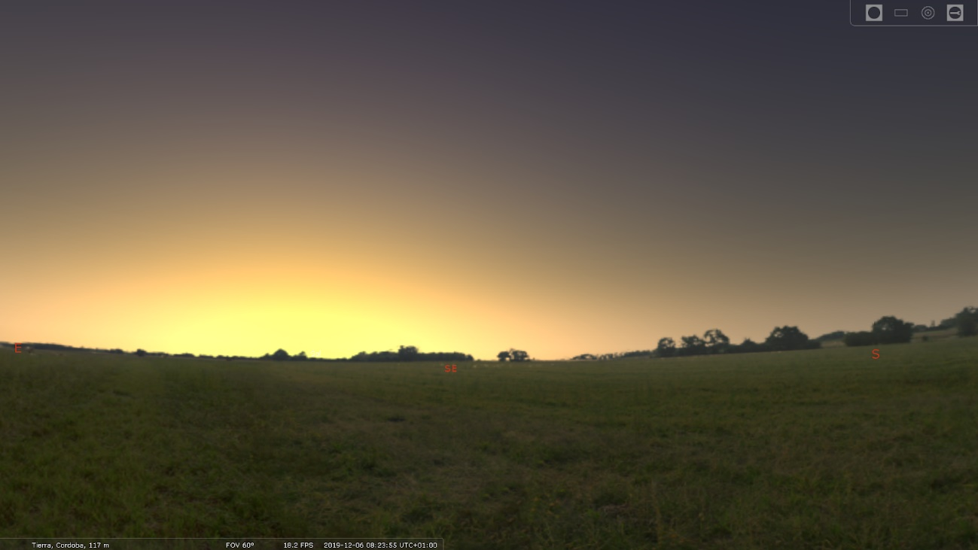
Salida del sol el 6/12/19 a las 8:20

Slide 3
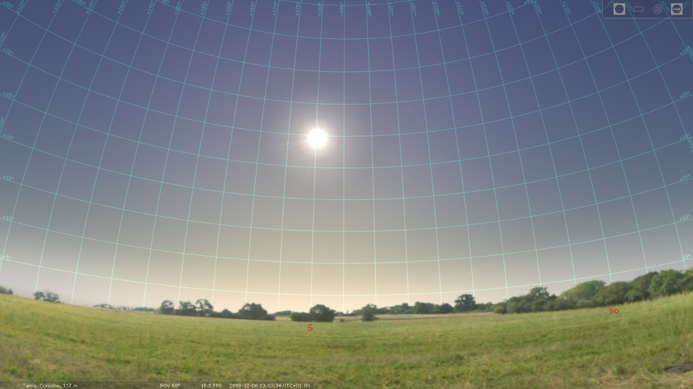
Paso por el meridiano del Sol 13:09 6/12/19

Slide 4

Puesta de sol 18:00
En ese momento, su ascensión recta α es 16h 59’ 24’’ y su ángulo horario H es 4h 42’ 44’’, por tanto el Tiempo Sidéreo Local α + H = 21 h42’ 53’’

Slide 5
Distancia del sol al meridiano en días sucesivos(Ángulo Horario)
Día de septiembre | Ángulo Horario
15 | 21:45:36
16 | 21:45:57
17 | 21:46:19
18 | 21:46:40
19 | 21:47:02
20 | 21:47:23
21 | 21:47:44
22 | 21:48:06
23 | 21:48:27
24 | 21:48:48
25 | 21:49:09
26 | 21:49:29
27 | 21:49:50
28 | 21:50:10
29 | 21:50:30

Slide 6
Distancia de Sirio al meridiano en días sucesivos(Ángulo Horario)
Día de septiembre | Ángulo horario
15 | 2:31:12
16 | 2:35:08
17 | 2:39:05
18 | 2:43:01
19 | 2:46:58
20 | 2:50:55
21 | 2:54:51
22 | 2:58:48
23 | 3:02:44
24 | 3:06:41
25 | 3:10:37
26 | 3:14:34
27 | 3:18:30
28 | 3:22:27
29 | 3:26:23

Slide 7
Comprobación de las estrellas circumpolares
Como se puede observar, Kochab, β de la osa menor es una estrella circumpolar, y por tanto nunca se pone. Se ha escogido esta por que una estrella de Osa Menor es una apuesta segura como estrella circumpolar

Slide 8
Comprobación de que el orto de Sirio corresponde al mismo acimut
día | acimut en el orto
14/12/2019 | 111:24:56
15/12/2019 | 111:24:55
16/12/2019 | 111:24:45
14/01/2020 | 111:24:45
15/01/2020 | 111:24:44
16/01/2020 | 111:24:53
14/02/2020 | 111:24:46
15/02/2020 | 111:24:45
16/02/2020 | 111:24:44
14/03/2020 | 111:24:46
15/03/2020 | 111:24:44
16/03/2020 | 111:24:44
14/04/2020 | 111:24:45
15/04/2020 | 111:24:46
16/04/2020 | 111:24:45
Exponemos el acimut en el orto de la estrella Sirio para 3 días consecutivos de 5 meses consecutivos. Al tener una desviación típica del orden de 10⁻⁵ podemos afirmar que su acimut en el orto no varía
Se ha usado el formato ggg:mm:ss en vez de el convencional gggº mm’ ss’’ por que no se puede trabajar en Excel con ese formato

Slide 9
Cambio del acimut en el orto para el sol
En cambio, para los días 14, 15, 16 de diciembre se observan diferentes valores del acimut: 119º 56’ 14’’, 120º 01’ 00’’ y 120º 05’ 05’’. Esto representa un cambio de 10 minutos de arco a lo largo de 3 días, un cambio mucho más significativo que en el caso de Sirio.

Slide 10
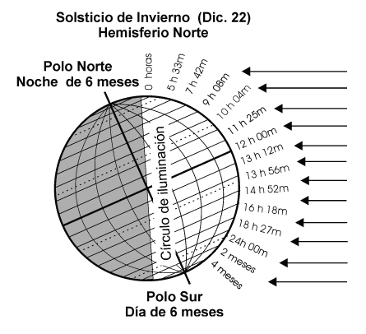
Solsticio de Invierno
Este año, en 2019, el solsticio de invierno será(o habrá sido) el 22/12/19, a las 11:25, aprox.

